Slide 1
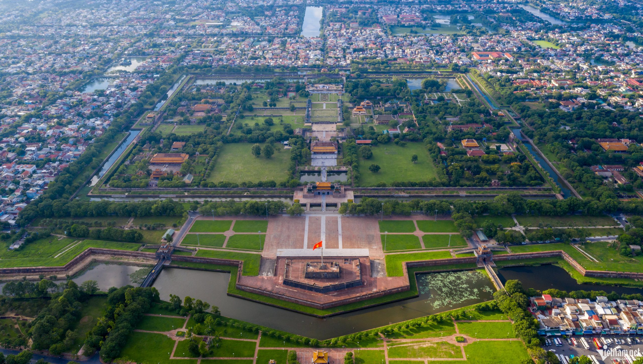



Slide 2

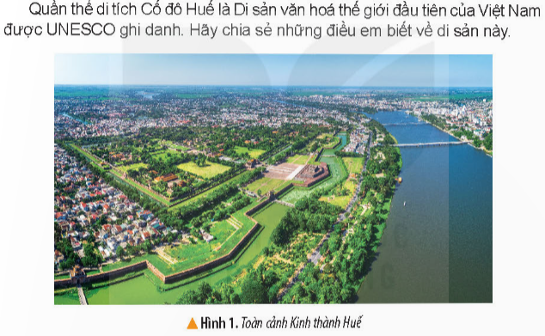


Hãy chia sẻ những điều em biết về cố đô Huế
Danh lam thắng cảnh
Địa danh lịch sử
Lễ hội
Đặc trưng văn hóa

Slide 3
- Cố đô là thủ đô hay kinh đô cũ. Cố đô Huế là kinh đô của nhà Nguyễn, được xây dựng từ đầu thế kỉ XX và được UNESCO ghi danh là Di sản văn hóa thế giới vào năm 1993.
- Phía Tây Cố đô Huế tựa vào các núi, đồi của dãy Trường Sơn, phía Đông hướng ra biển.
- Quần thể di tích Cố đô Huế có hơn 29 điểm di tích ở bờ bắc sông Hương và thuộc địa phận thành phố Huế và một vài cùng phụ cận thuộc tỉnh Thừa Thiên – Huế.

Slide 4

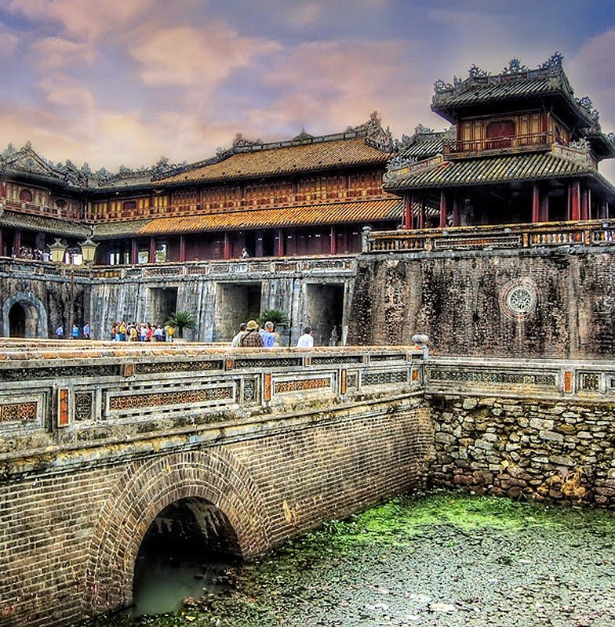



Slide 5
YÊU CẦU CẦN ĐẠT
* Năng lực đặc thù:
- Xác định được vị trí Cố đô Huế trên lược đồ hoặc bản đồ.
- Miêu tả được vẻ đẹp Cố đô Huế qua hình ảnh sông Hương, núi Ngự và một số công trình tiêu biểu.
- Kể lại được một số câu chuyện lịch sử liên quan đến Cố đô Huế.
* Năng lực chung:
- Phát triển năng lực tìm tòi khám phá thông qua xác định được vị trí Cố đô Huế trên lược đồ hoặc bản đồ, khai thác thông tin qua tranh ảnh, tư liệu lịch sử về Huế.
- Có khả năng vận dụng kiến thức để giải quyết những vấn đề trong cuộc sống: thực hiện đề xuất các biện pháp để bảo tồn và giữ gìn giá trị Cố đô Huế.
- Có khả năng sưu tầm và khai thác thông tin sưu tầm tài liệu học tập.
* Phẩm chất:
- Trân trọng giá trị văn hóa truyền thống, lịch sử Cố đô Huế.
- Có trách nhiệm trong việc bảo vệ và quảng bá về quần thể di tích Cố đô Huế

Slide 7
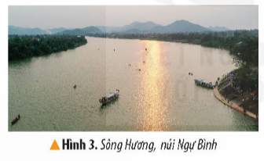
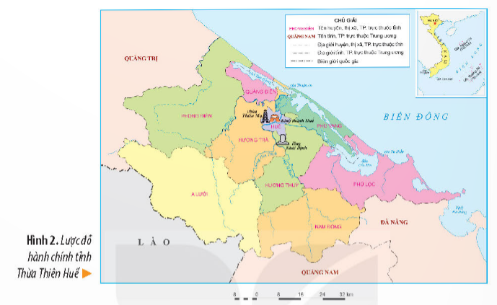
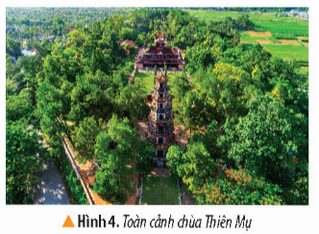
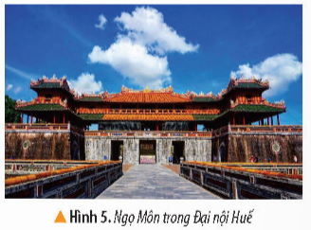


1. Vẻ đẹp của cố đô Huế
Quan sát các hình 2, em hãy xác định vị trí địa lí của Cố đô Huế
Đọc thông tin và quan sát hình từ 3 đến 5, em hãy mô tả vẻ đẹp của Cố đô Huế
B

Slide 8
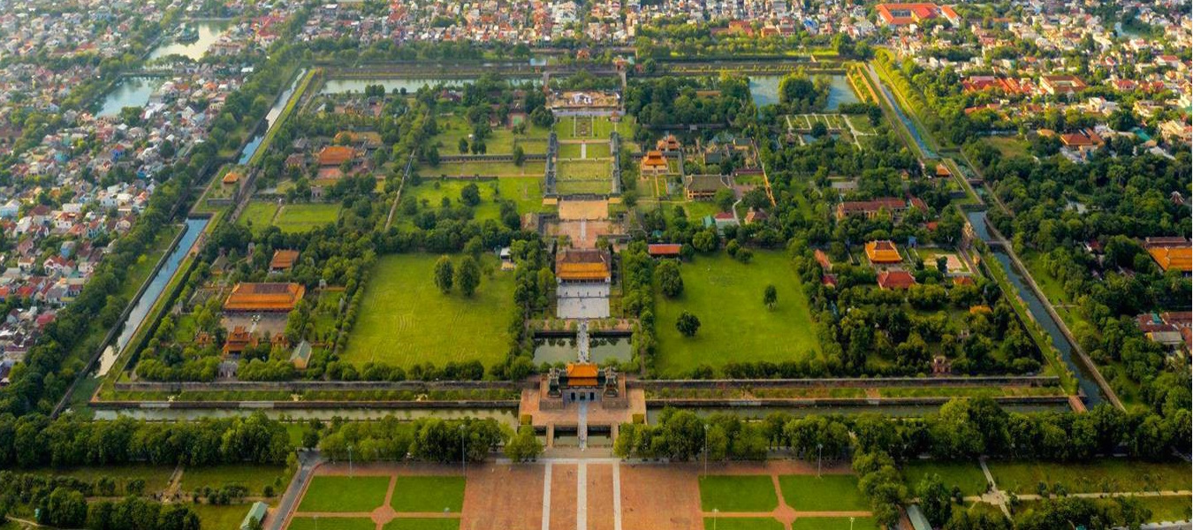
Vị trí địa lí
Quần thể di tích Cố đô Huế thuộc địa phận thành phố Huế và một số vùng phụ cận thành phố Huế.
B
Đọc tên các công trình kiến trúc cổ được thể hiện trên lược đồ.

Slide 9
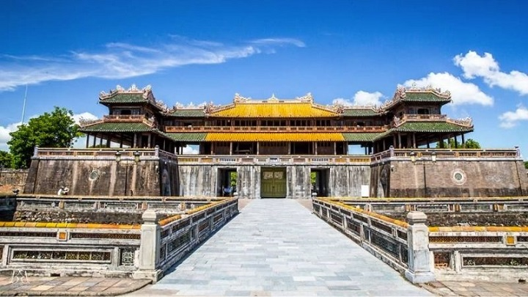
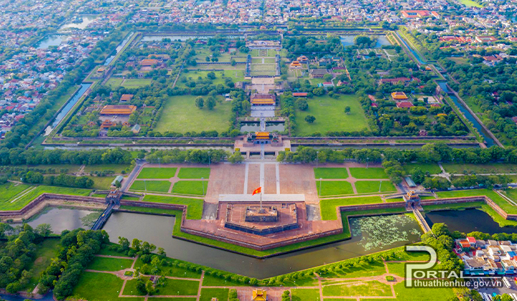
Vị trí địa lí
Quần thể di tích Cố đô Huế nằm dọc hai bên bờ sông Hương thuộc thành phố Huế và một vài vùng phụ cận thuộc tỉnh Thừa Thiên Huế. Đây là trung tâm văn hoá, chính trị, kinh tế của tỉnh, là cố đô của Việt Nam dưới triều nhà Nguyễn, từ 1802 đến 1945.
B
Cố đô Huế là một di tích lịch sử với nhiều cảnh đẹp. Thành phố Huế nằm ở dải đất miền Trung đầy nắng gió với những công trình kiến trúc độc đáo của Đại nội Huế…

Slide 10
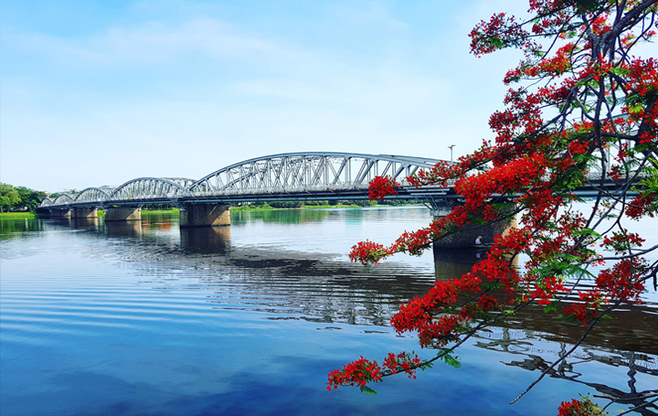
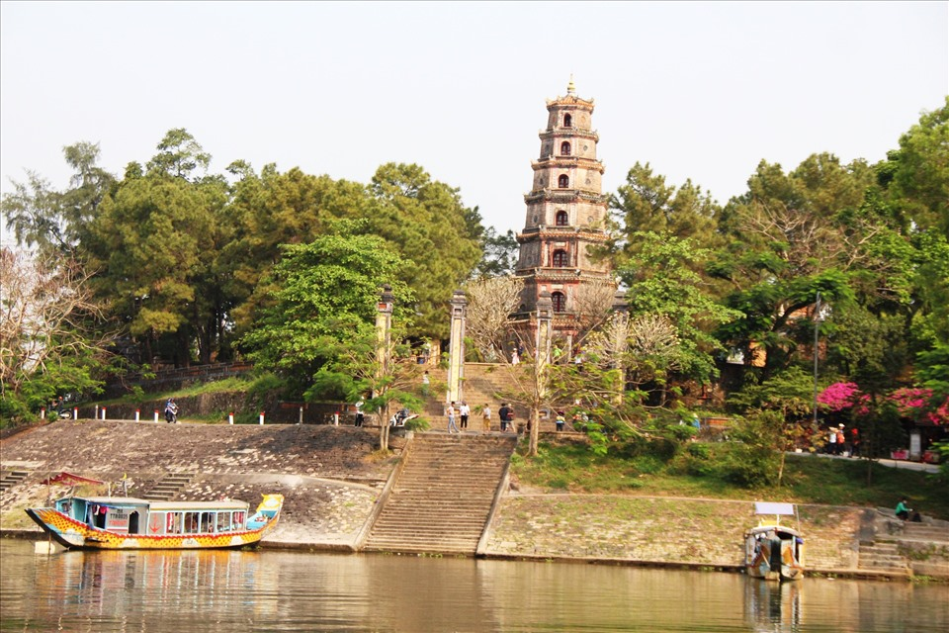
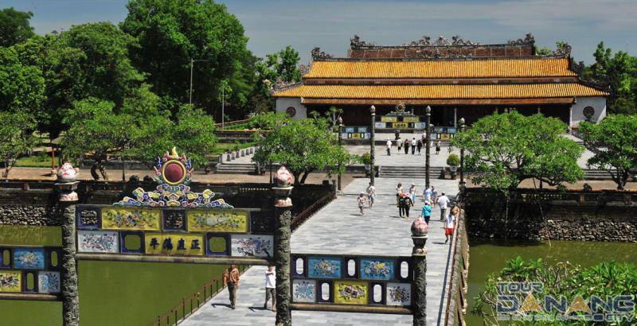
Vẻ đẹp của cố đô Huế
- Cảnh quan thiên nhiên Cố đô Huế được tô điểm bởi vẻ đẹp của dòng sông Hương uốn lượn quanh kinh thành. Núi Ngự Bình nằm cạnh sông Hương, mang vẻ đẹp hùng vĩ mà nên thơ với bốn mùa thông reo, chim hót.
- Cố đô Huế có nhiều công trình kiến trúc cổ kính như: chùa Thiên Mụ, lăng tẩm của các vị vua triều Nguyễn, đặc biệt là Kinh thành Huế. Kinh thành gồm ba vòng thành: Kinh thành, Hoàng thành và Tử cấm thành, có sự kết hợp hài hoà giữa kiến trúc phương Đông và phương Tây.
B

Slide 11
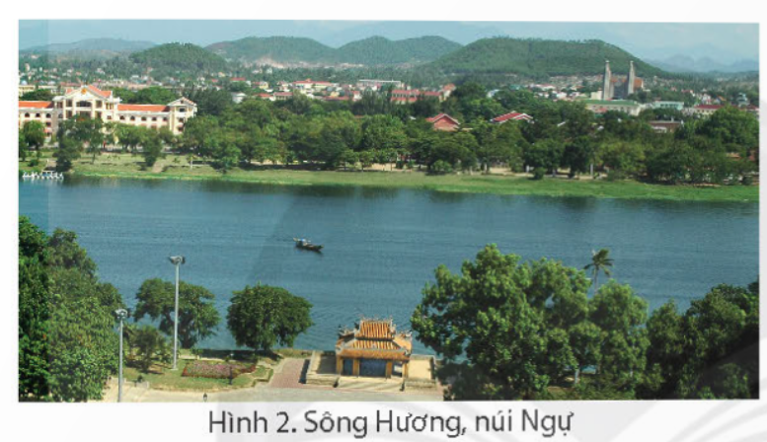
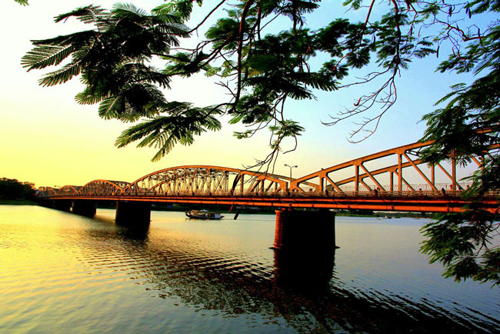
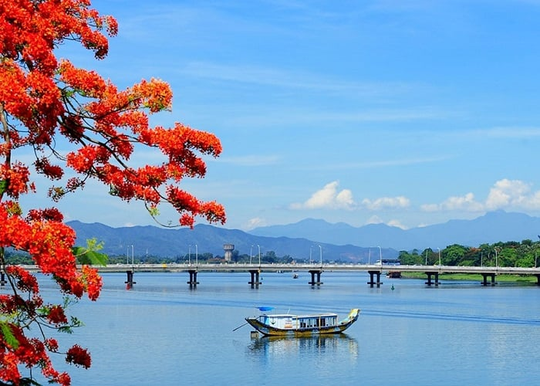
a) Sông Hương
Sông Hương là thắng cảnh nổi tiếng của đất Cố đô Huế. Sông Hương bắt nguồn từ dãy Trường Sơn chảy qua thành phố Huế và đổ ra cửa biển Thuận An, dọc theo hai bờ sông có các cung điện, chúa, lăng tẩm,…
B

Slide 12
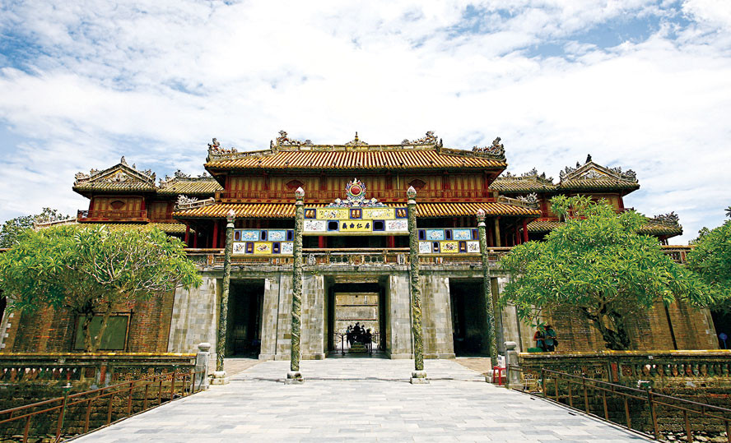
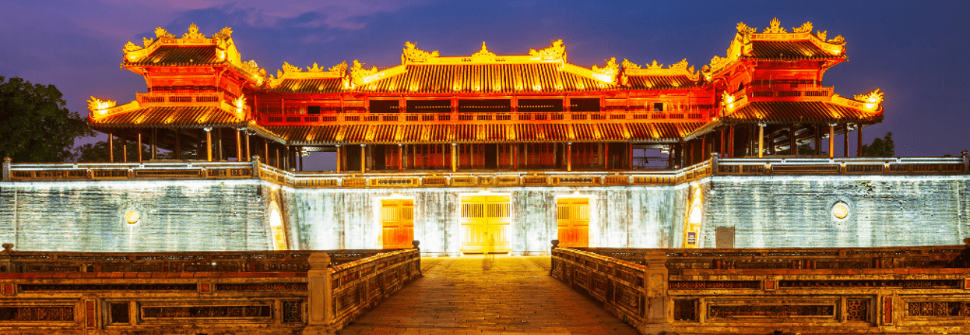
b) Ngọ Môn (Hoàng thành Huế)
Ngọ Môn là cổng chính phía nam của Hoàng thành Huế. Hiện nay là một trong những di tích kiến trúc thời Nguyễn trong quần thể di tích Cố đô Huế. Ngọ Môn là cổng lớn nhất trong 4 cổng chính của Hoàng thành Huế-phía trước (hướng Nam) là cửa Ngọ Môn, phía tả (bên trái) là cửa Hiển Nhơn, hậu (bên phải) là Chương Đức và phía sau (hướng Bắc) là Hòa Bình. Cửa Ngọ Môn chỉ dành riêng cho vua đi lại hoặc dùng khi tiếp đón các sứ thần.
B

Slide 13
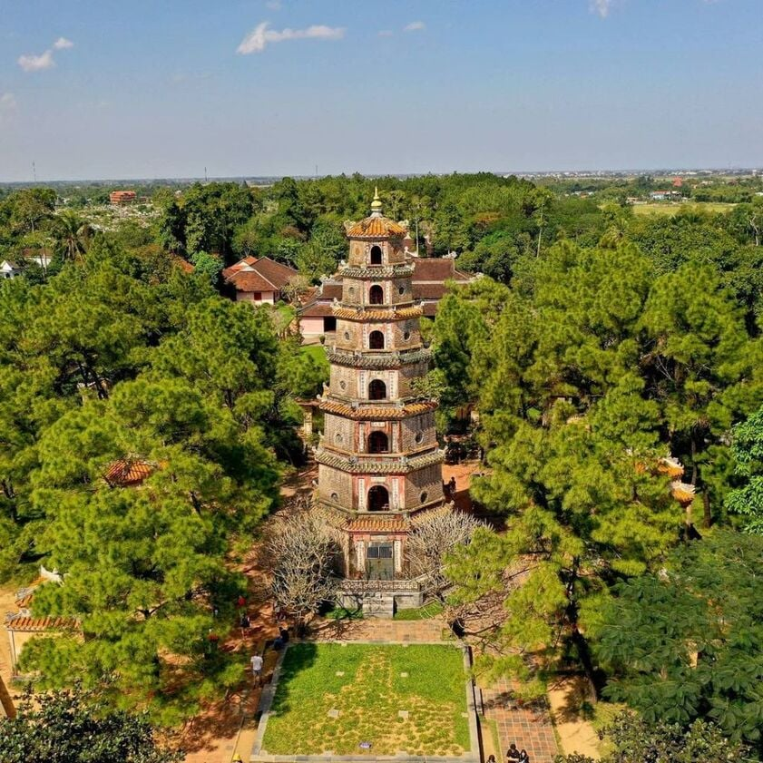
c) Chùa Thiên Mụ
Chùa Thiên Mụ, còn gọi là chùa Linh Mụ, được chúa Nguyễn Hoàng cho xây dựng vào năm 1601. Chùa nằm bên bờ bắc sông Hương với hai công trình kiến trúc chính là tháp Phước Duyên và điện Đại Hùng. Qua nhiều lần trùng tu, ngôi chùa vẫn giữ được vẻ đẹp uy nghiêm, cổ kính góp phần vào vẻ đẹp của cố đô Huế.
B

Slide 14


